Slide 1
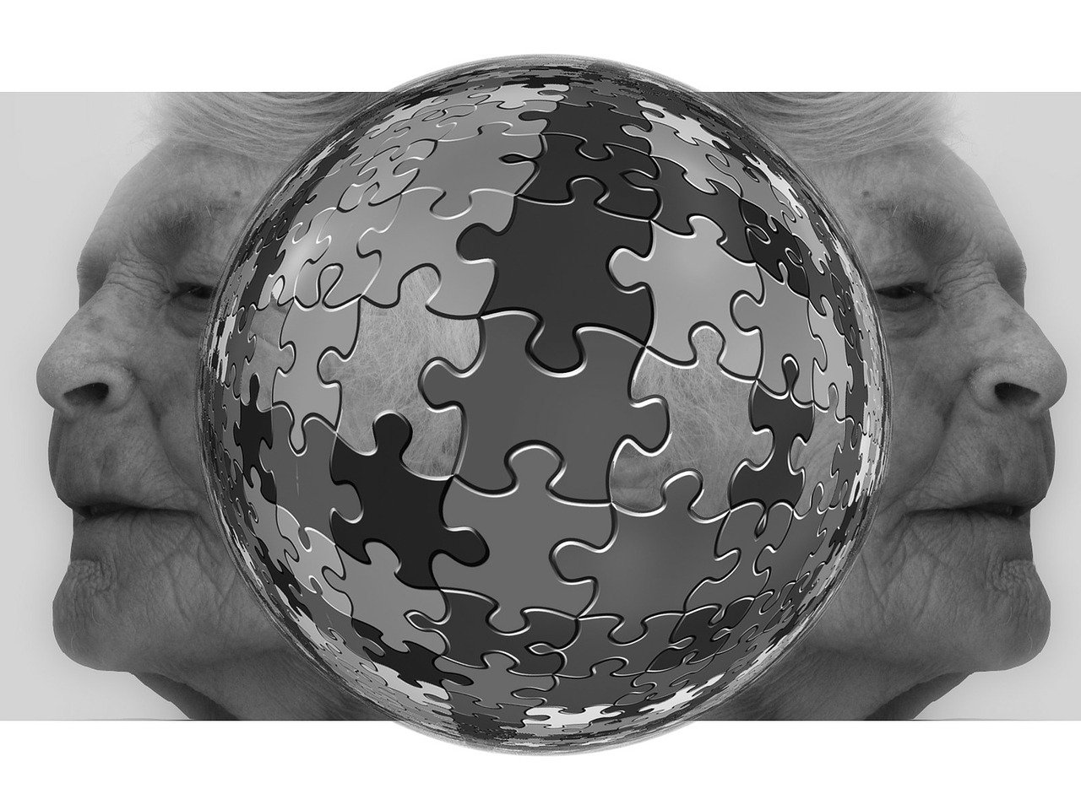
Compétence 18 Déficits cognitifs

Slide 2



Bienvenue dans l’univers du déficit cognitif!!
Présentations
Plan de cours
Cours #1:
Aspects socioculturels du vieillissement
Changements qui influencent le développement social des personnes
Les stéréotypes et préjugés liés au vieillissement
Les données démographiques
Le processus du vieillissement

Slide 3
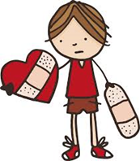
Le vieillissement
À quel âge est-on vieux?

Slide 4
Quand devient-on vieux ?
La vieillesse est associée:
Au déclin
À la diminution des capacités
La vieillesse se caractérise:
Par des pertes (deuils)
Chez la femme:
Fragilité, la dépendance, perte de la beauté et de l’attrait sexuel.
On associe le fait d’être vieux:
L’âge de la retraite
(le seuil de la ‘’vieillesse’’ devrait augmenter au même rythme que l’espérance de vie)
Le fameux 65 ans:
Associé à des programmes sociaux: programme de sécurité du revenu

Slide 5
Quelques données d’études
Les personnes âgées ne sont pas perçues comme une entité, mais comme une catégorie populationnelle hétérogène divisée en sous-catégorie:
La grand-mère: serviable, fiable
Le vieil homme d’état: conservateur et digne
Le senior Citizen: faible et isolé

Slide 6



https://francoischarron.com/videos-humour/webbuzz-liste/des-personnes-agees-tres-happy/j2fr4ZEdFW/ 4minutes Ce vidéo vous inspire? Croyez-vous qu’un CHSLD peut être aussi plaisant et heureux?
Vous pourriez faire la simple différence dans leur journée !

Slide 7
La vieillesse m’inspire
Réfléchissez à une personne âgée qui vous a marqué ou qui vous marque. Cette personne doit refléter quelque chose qui raisonne, quelque chose de spécial.
Partage au groupe de cette fabuleuse personne dont il est question.

Slide 8

Activité p. 8
- Quels sont les critères pour affirmer qu’une personne est vieille
- Nommez 2 aspects positifs et 2 aspects négatifs de la vieillesse
- Nommez les émotions que peuvent ressentir les personnes ayant perdu la mémoire.
- Avez-vous des craintes à l’idée de vous occuper des personnes ayant des déficits cognitifs.
- Êtes-vous déjà intervenu auprès d’une personne présentant des TNC, si oui quels sont les émotions ressentis avant, pendant et après l’intervention.

Slide 9
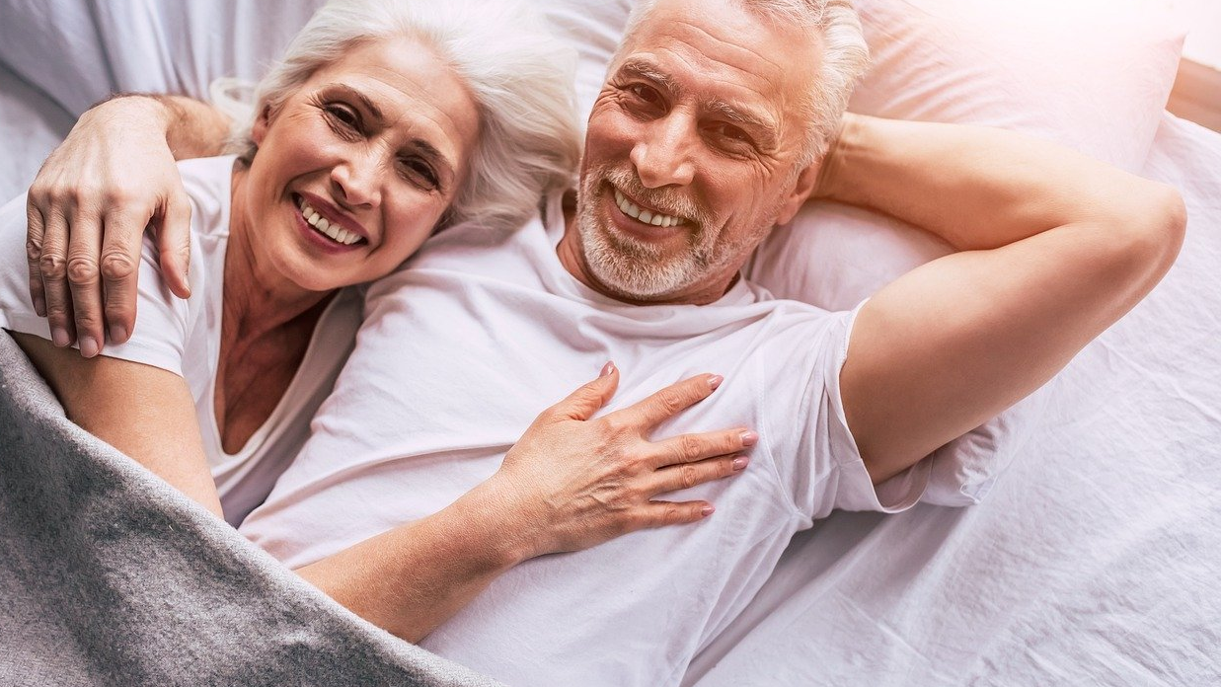
Aspects socioculturels du vieillissement p.11

Slide 10

Le vieillissement, un phénomène socioculturel p.11
Les centenaires sont de plus en plus nombreux
La population vieillissante est généralement en bonne santé
La culture nord-américaine privilégie: la beauté, la jeunesse, la productivité, la vitesse
Il y a davantage de personnes âgées dans toutes les sphères de la société: retournent travailler, voyagent, font du bénévolat, s’intéressent à la culture, à la politique et certaines suivent même des cours universitaires !
Occupent plusieurs fonctions importantes dans la société
Une meilleure image d’elles est projetée dans la société: elles apparaissent de plus en plus dans les publicités.
Elles constituent un groupe social important: élément politique et économique important.

Slide 11
Activité p. 11
Dans les énoncés de la p.11, surlignez celle vous interpelle le plus?
Expliquez pourquoi

Slide 12
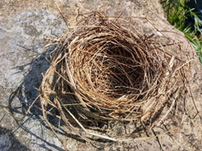

De nombreux changements influencent le développement social des personnes âgées p.12

Slide 13

Modifications du contexte socioculturel et ses conséquences
Modifications | conséquences
La retraite | Perte de statut Diminution du revenu Changement de rôle Remise en question des buts poursuivis Perte d’un réseau de relation
Départ des enfants Deuil des amis Deuil du conjoint Perte de la santé | Solitude Insécurité, sentiments de peur tristesse, de peine, de perte et d’abandon Sentiment d’inutilité

Slide 14

Modifications du contexte socioculturel et ses conséquences
Modifications | Conséquences
Nécessité de changer de logement, hébergement en CHSLD ou en résidence dans 7% des cas | Deuils des biens, meubles animaux Perte d’espace Perte de repère et d’environnement familier Perte d’un réseau social
Nouveaux rôles, bénévolat, aidées/aidants, grands-parents, consultants | Nouveaux statuts Nouveaux objectifs Satisfaction de pouvoir transmettre son expérience

Slide 15

Chez les personnes ayant des difficultés d’adaptation, toutes ces modifications engendrent des conséquences plus importantes:
Plus grande vulnérabilité
Détresse psychologique (dépression, isolement, etc.)
Perte d’autonomie dans les AVQ’s et AVD’s
Consommation accrue des médicaments
Modifications dans la capacité de répondre à ses besoins:
de communiquer avec ses semblables
de s’occuper en vue de se réaliser
de se recréer
d’apprendre

Slide 16
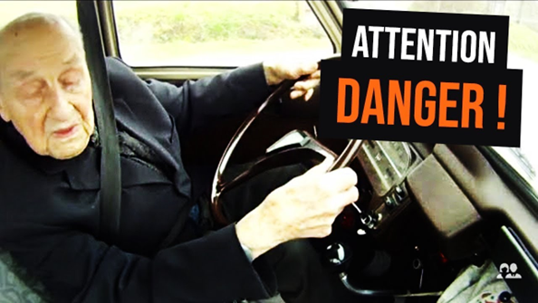
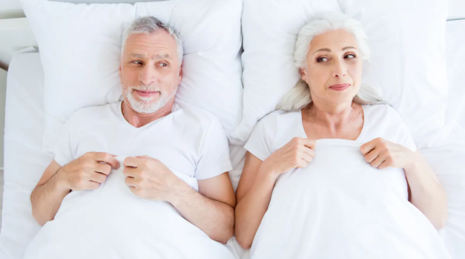
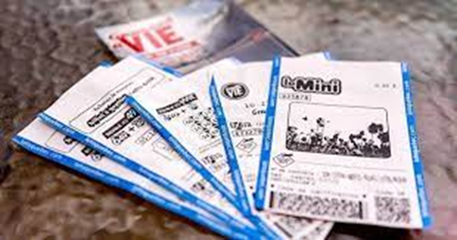
Les stéréotypes et préjugés liés au vieillissement p.13

Slide 17
Activité
On croit que la vieillesse commence soudainement à l’âge de 65 ans et s’accompagne presque toujours de pertes de mémoire et d’une diminution de l’intelligence.
Quels sont vos croyances au sujet du vieillissement?
Complétez l’activité Préjugés vis-à-vis des aînés

Slide 18
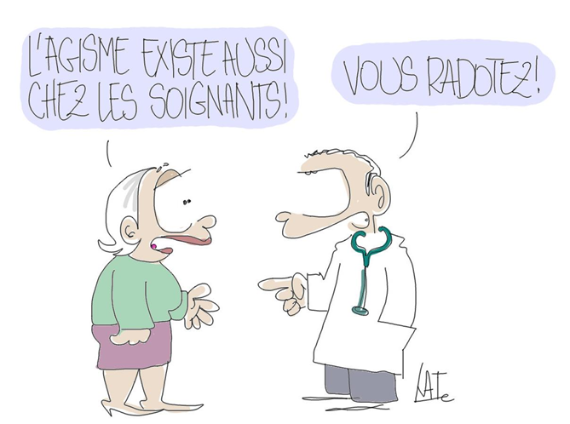
Âgisme: Discrimination fondée sur l’âge

Slide 19
Attitude à l’égard de la vieillesse
Gérontophobie:
C’est la crainte irrationnelle de tout ce qui se rapporte à la vieillesse ou au vieillissement
La peur de vieillir
Dégoût envers les personnes âgées

Slide 20
Infantilisation:
Très discriminant pour la personne âgée, surtout si elle est en perte d’autonomie.
Se manifeste par:
Dire des mots infantilisants,
Modifier son ton de voix,
Dire que la personne âgée est incapable de prendre des décisions,
Vouloir faire à sa place,
Faire la morale,
...

Slide 21

Les données démographiques p.13

Slide 22
Quelques données démographiques p.13
Hausse du nombre de personne âgées de 65 ans et plus
En progression depuis 1960:
Faible taux de natalité
L’espérance de vie qui s’allonge
La population en âge de travailler vieillit
Les centenaires sont un des groupes d’âge qui affichent la plus forte croissance
Espérance de vie augmentée au Québec
en 2012 en 2018
Hommes 79.8 ans Hommes 80.9 ans
Femmes 83.8 ans Femmes 84.3 ans
La durée de vie moyenne des québécois et québécoises demeure l’une des plus élevée au monde.

Slide 23

Le processus du vieillissement p.15

Slide 24
Le processus du vieillissement p.15
En plus des changements socioculturels, cette étape est accompagnée:
de changements biologiques,
cognitifs,
affectifs et psychologiques.
Toutes ces modification sollicitent les capacités d’adaptation de la personne, qui a en général le potentiel nécessaire pour continuer sa croissance et garder son autonomie.
N’est pas vécue de la même façon chez les individus

Slide 25
Activité p. 15 à 22
À l’aide du document LES CHANGEMENTS BIOLOGIQUES, vous allez inscrire À LA MINE les conséquences liées aux modifications.
Une fois le document complété, allez valider l’information à l’aide des p.16 à 22.

Slide 26
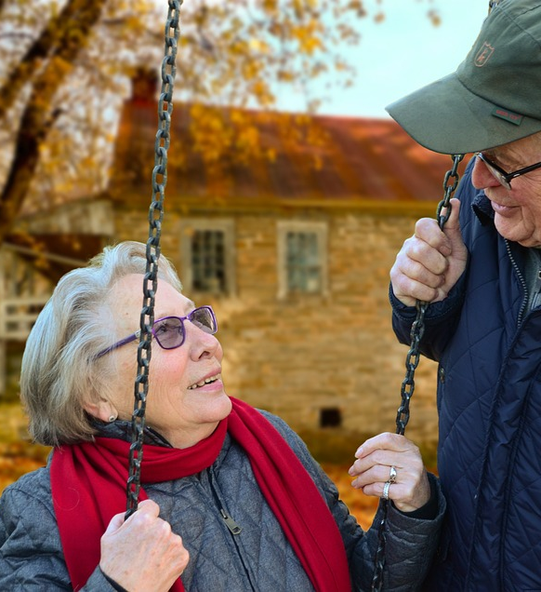
Conclusion
CÉMEQ: p.7 à 22
Rappel théorique:
Aspects socioculturels du vieillissement
Changements qui influencent le développement social des personnes
Les stéréotypes et préjugés liés au vieillissement
Les données démographiques
Le processus du vieillissement

